Slide 1
ARRISK
DRAGOMIR GALINOV DRAGANOV

Slide 2

INTRODUCTION

Slide 3
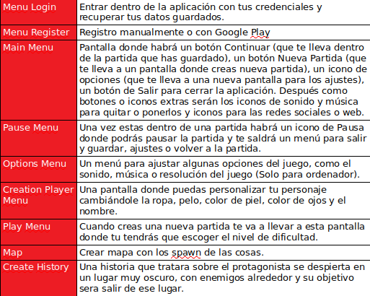
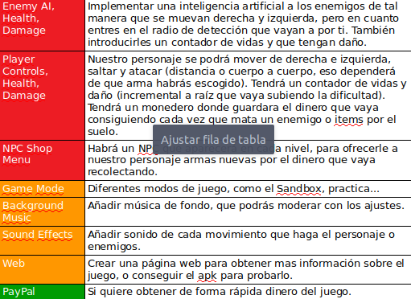
RELEASE PRODUCT BACKLOG
Notes:
CAMBIAR BACKLOG!!!!

Slide 4






SOFTWARE & LANGUAGE

Slide 5
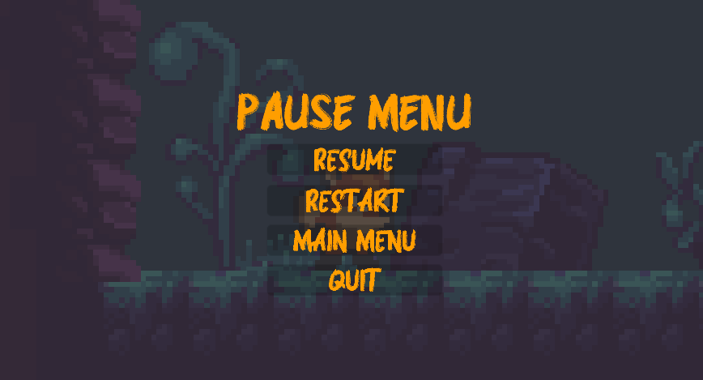
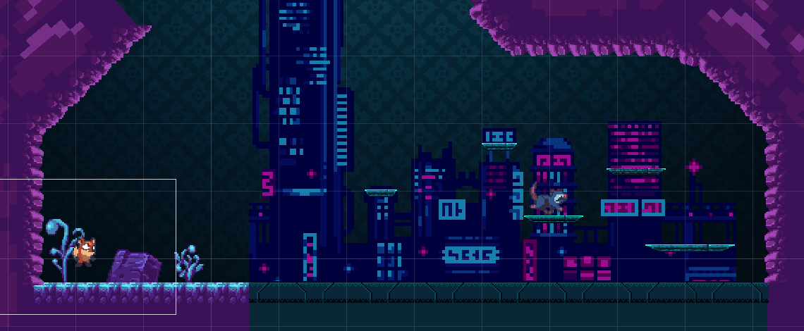

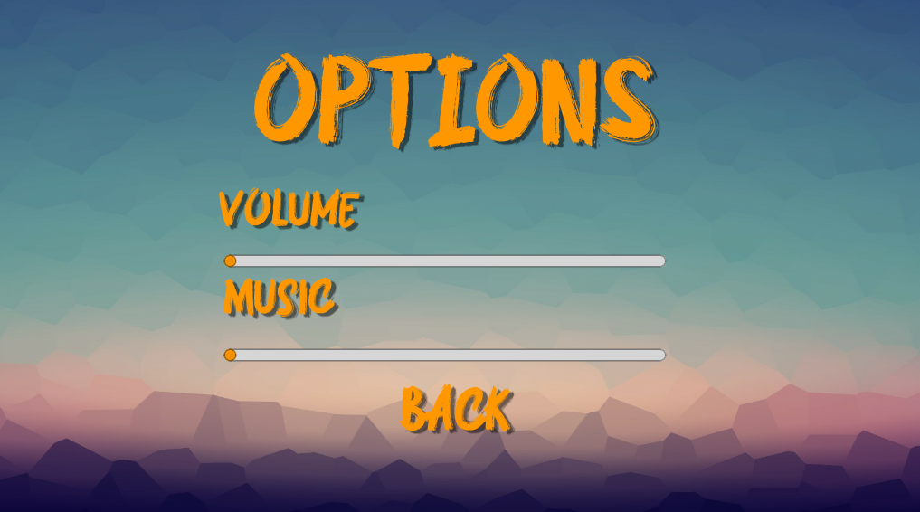
PROTOTIPO ANTIGÜO

Slide 6
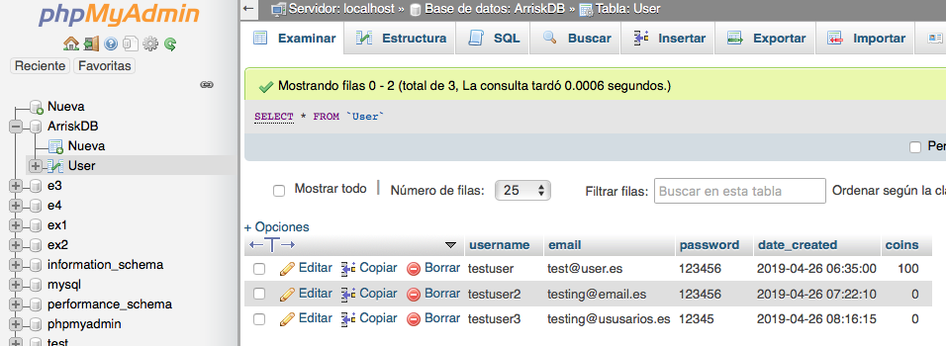
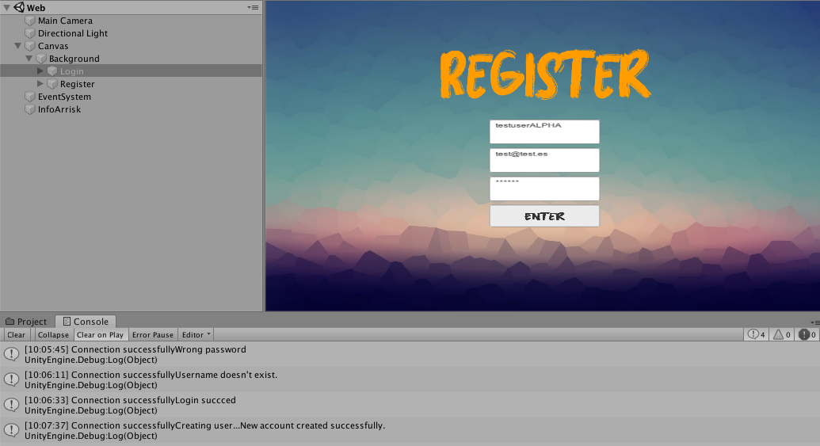
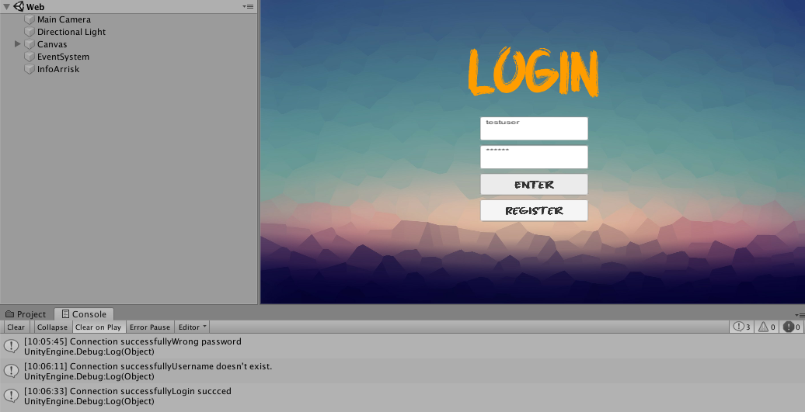
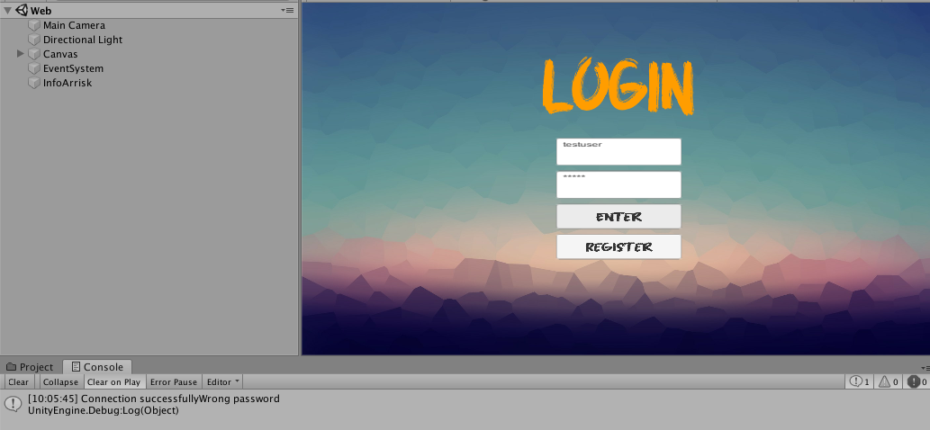
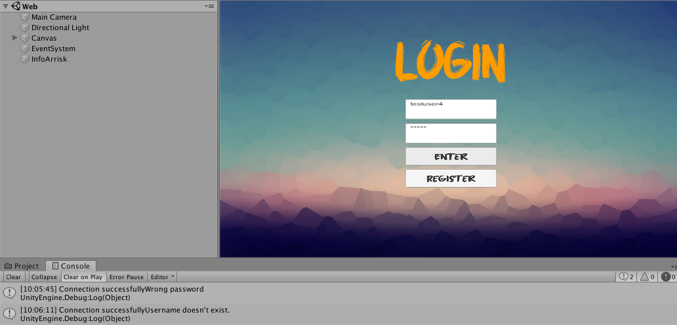
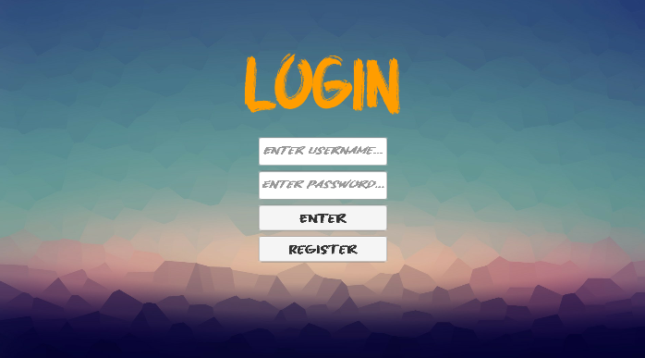
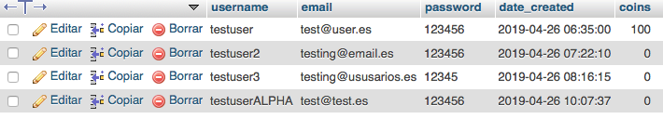
PROTOTIPO 26 de Abril de 2019 (No dispongo en la prueba física)

